Slide 1
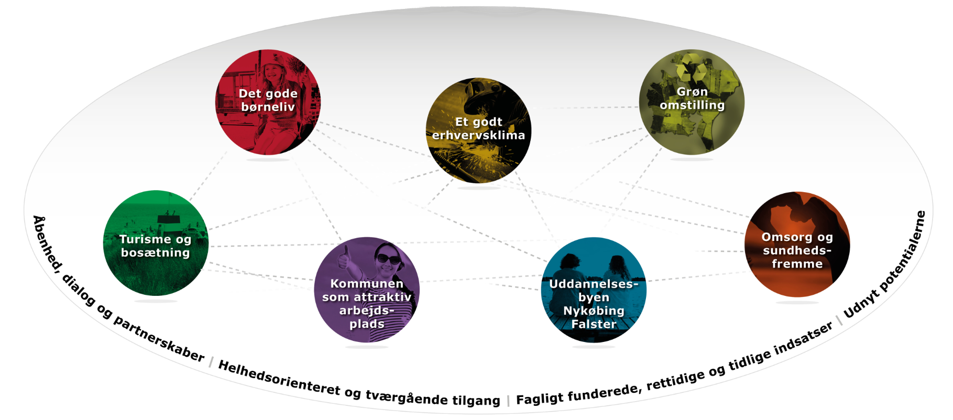
TEKNIK, KLIMA OG MLJØUDVALGET (TKM)
AFRAPPORTERING PÅ UDVALGSSTRATEGIEN
STATUS MAJ 2023
1
AFRAPPORTERING FOR 2023
2
AFRAPPORTERING FOR 2024
3
AFRAPPORTERING FOR 2025
4

Slide 2
Succeskriterier
Hvad har vi opnået
ET GODT ERHVERVSKLIMA
At sagsbehandlingstiden for erhvervslivet er minimeret
GRØN OMSTILLING
AT CO2–udledningen for Guldborgsund Kommune som geografisk område og for kommunens egne aktiviteter reduceres
1. Styrket myndighedsbehandling
I 2024 blev der i fællesskab mellem Teknik, Klima og Miljøudvalget og Erhverv og Udviklingsudvalget sat fokus på at forbedre myndighedsbehandlingen af erhvervssager. Det resulterede i 9 konkrete tiltag, der skal sikre hurtigere og mere effektiv sagsbehandling – særligt på byggesager og lokalplaner.
2. Dialogbaseret udvikling
Tiltagene blev udviklet i tæt dialog med lokale virksomheder og implementeret omkring årsskiftet 2024–2025. Den første evaluering fandt sted i marts 2025, hvor erhvervet deltog aktivt.
3. Positiv modtagelse fra erhvervslivet
Virksomhederne har taget godt imod tiltagene og roser kommunen for at have lyttet og handlet hurtigt. De oplever, at de konkrete løsninger har haft en positiv effekt og styrket samarbejdet med kommunen.
1. Guldborgsund Kommune har som en af de første kommuner implementeret et fuldautomatiseret CO₂-regnskab, der beregner udledningen direkte fra kommunens fakturaer. Systemet dækker både scope 1, 2 og 3 og følger den internationale GHG-protokol.
Formål: At sikre præcis og løbende afrapportering af kommunens klimaaftryk og understøtte målet om CO₂-reduktion i egne aktiviteter.
Det betyder at:
Kommunen lever op til kommende EU-krav (CSRD).
Systemet muliggør målrettede indsatser på tværs af centre.
Styrker kommunens rolle som grøn frontløber frem mod CO₂-neutralitet i 2050.
2. Guldborgsund og Lolland Kommuner har tilbudt lokale landmænd at få udarbejdet klimaregnskaber. 30 landmænd har ansøgt – langt over forventet – og 27 af dem er fra Guldborgsund.
Formål: At reducere CO₂-udledningen i landbruget og skabe lokal forankring i den grønne omstilling.
Det betyder at:
Landmændene forvalter 10.173 hektar – svarende til 11 % af kommunens areal.
Klimaregnskaberne dækker store bedrifter med betydeligt klimaaftryk.
ERFA-møde i december skal inspirere flere til at deltage.

Slide 3
Succeskriterier
Hvad har vi opnået
OMSORG OG SUNDHEDSFREMME
At rammerne for bevægelse og motion i naturen er forbedret.
1. Tilgængelighed og inkluderende naturoplevelser
Gennem perioden 2022–2025 er der skabt bedre adgang til naturen for alle borgere – herunder personer med handicap. Eksempler inkluderer:
Handicapvenlig natursti og udsigtsplatform ved Fuglsang Kunstmuseum.
Oplevelsessti ved Folkedanserhuset med adgang til ellesump og opholdsplads.
Opgradering af ældre handicapsti ved Hesnæs og forbedret adgang til Naturrum Bøtø Skoven.
Disse tiltag understøtter strategiens succeskriterium om forbedrede rammer for bevægelse og motion i naturen.
2. Adgang til vandet og lokale samarbejder
Der er etableret nye badebroer ved Marielyst og Strandboulevarden, begge med faciliteter til både sommer- og vinterbadning samt handicapadgang. Kommunen har desuden støttet lokale foreninger i flere byer med adgang til vandet via broer og flydebroer. Dette styrker både sundhedsfremme og lokal forankring.
3. Sundhedsfremme gennem naturbaserede aktiviteter
Kommunen har igangsat naturbaserede sundhedsinitiativer:
Vandreture for borgere i genoptræning i samarbejde med naturvejleder og rehabilitering.
Veteranaktiviteter i naturen ved Virkethus og Hannenovskoven.
Driftspulje til vedligehold af udendørsfaciliteter, fx MTB-spor ved Trailstar Falster.
Disse indsatser kobler naturoplevelser med sundhed og trivsel og viser, hvordan strategiske mål omsættes til konkrete handlinger.

